Slide 1
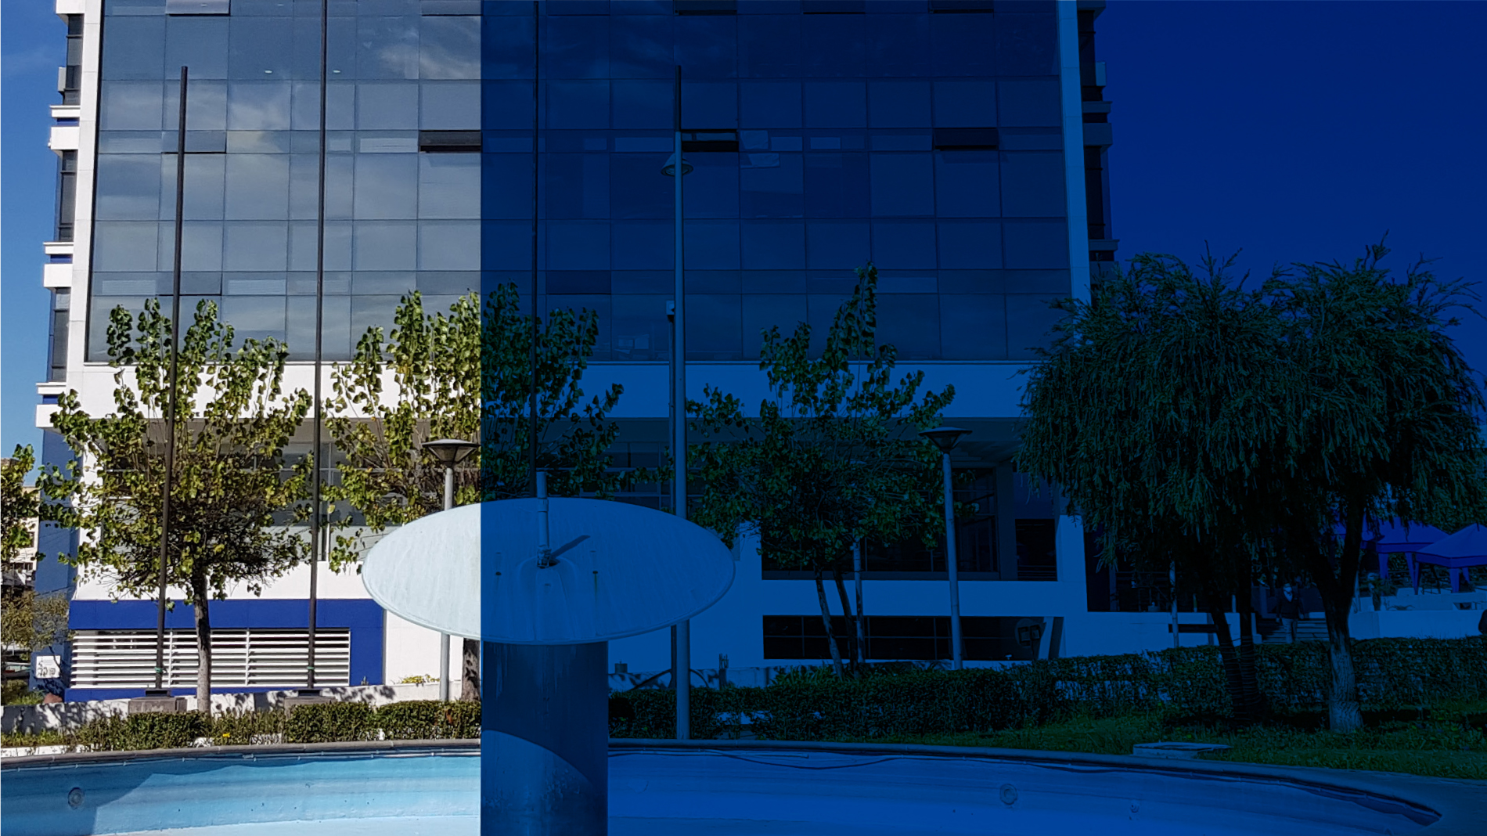



INFORME EVENTO
31 DE ENERO DE 2022

Slide 2

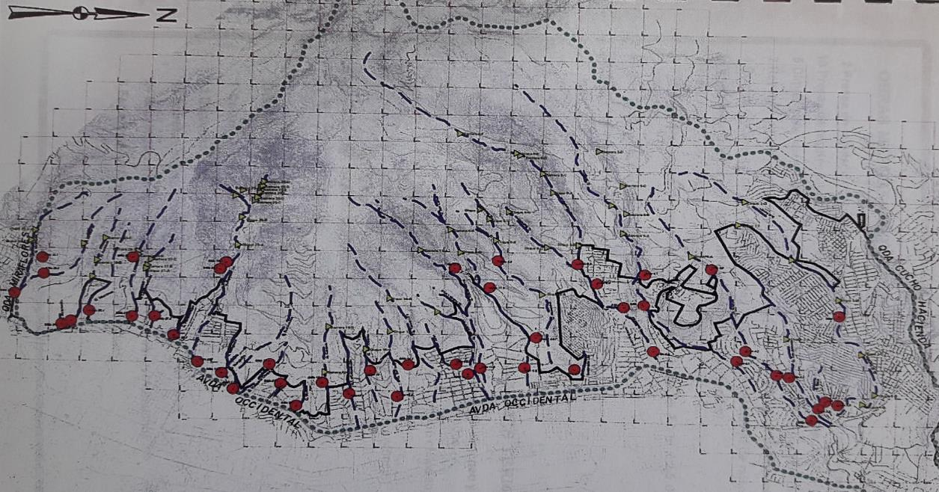
LADERAS DEL PICHINCHA
Entre 1997 y 2000 el «Programa de Protección Laderas del Pichincha», construyó 48 estructuras de control (diques, reservorios, túneles de trasvases, estructuras de captación) en las 33 quebradas de las Laderas del Pichincha.

Slide 3
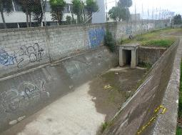
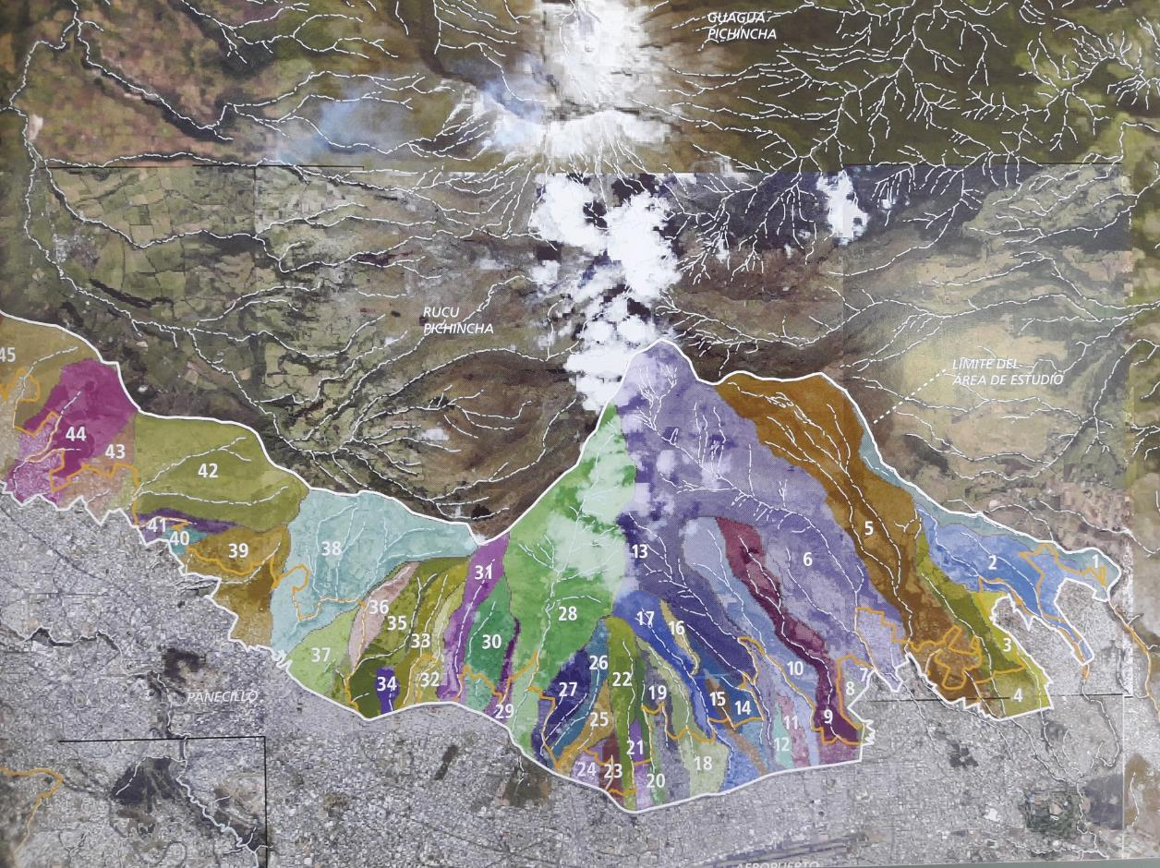
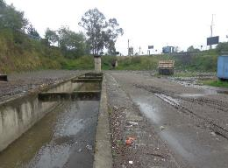
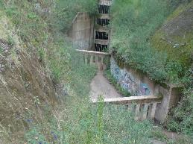
LADERAS DEL PICHINCHA
ESTRUCTURA CAICEDO
ESTRUCTURA RUMIPAMBA UTE

Slide 4

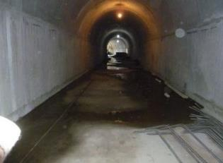
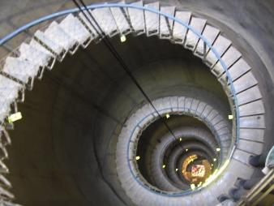
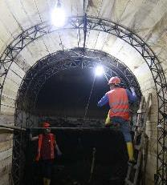
INTERVENCIONES REALIZADAS POR LA EPMAPS PARA EL CONTROL DE INUNDACIONES EN EL DMQ
Desde el 2004 a la actualidad, la EPMAPS ha construido varios sistemas de alivio a los colectores antiguos que, en su mayoría, estaban implantados en los cauces de las quebradas, que fueron rellenadas.
Estos colectores de alivio construidos a una mayor profundidad que las redes antiguas, son un complejo sistema de túneles implantados bajo la ciudad, lo que es desconocido por la ciudadanía, pese a que las altas inversiones realizadas, a lo largo de los años, entre ellos el nuevo colector de la Q. El Tejado que baja por la Calle Albornoz.
TUNEL JATUNHUAYCU
POZO JATUNHUAYCU
TUNEL GALO PLAZA

Slide 5
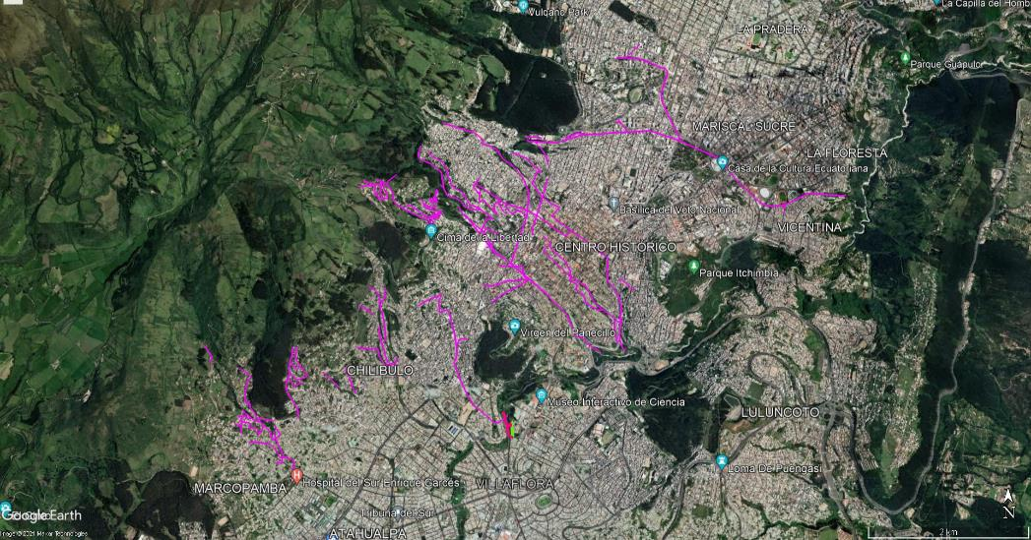
SISTEMAS DE ALIVIO CONSTRUIDOS POR EL PSA

Slide 6
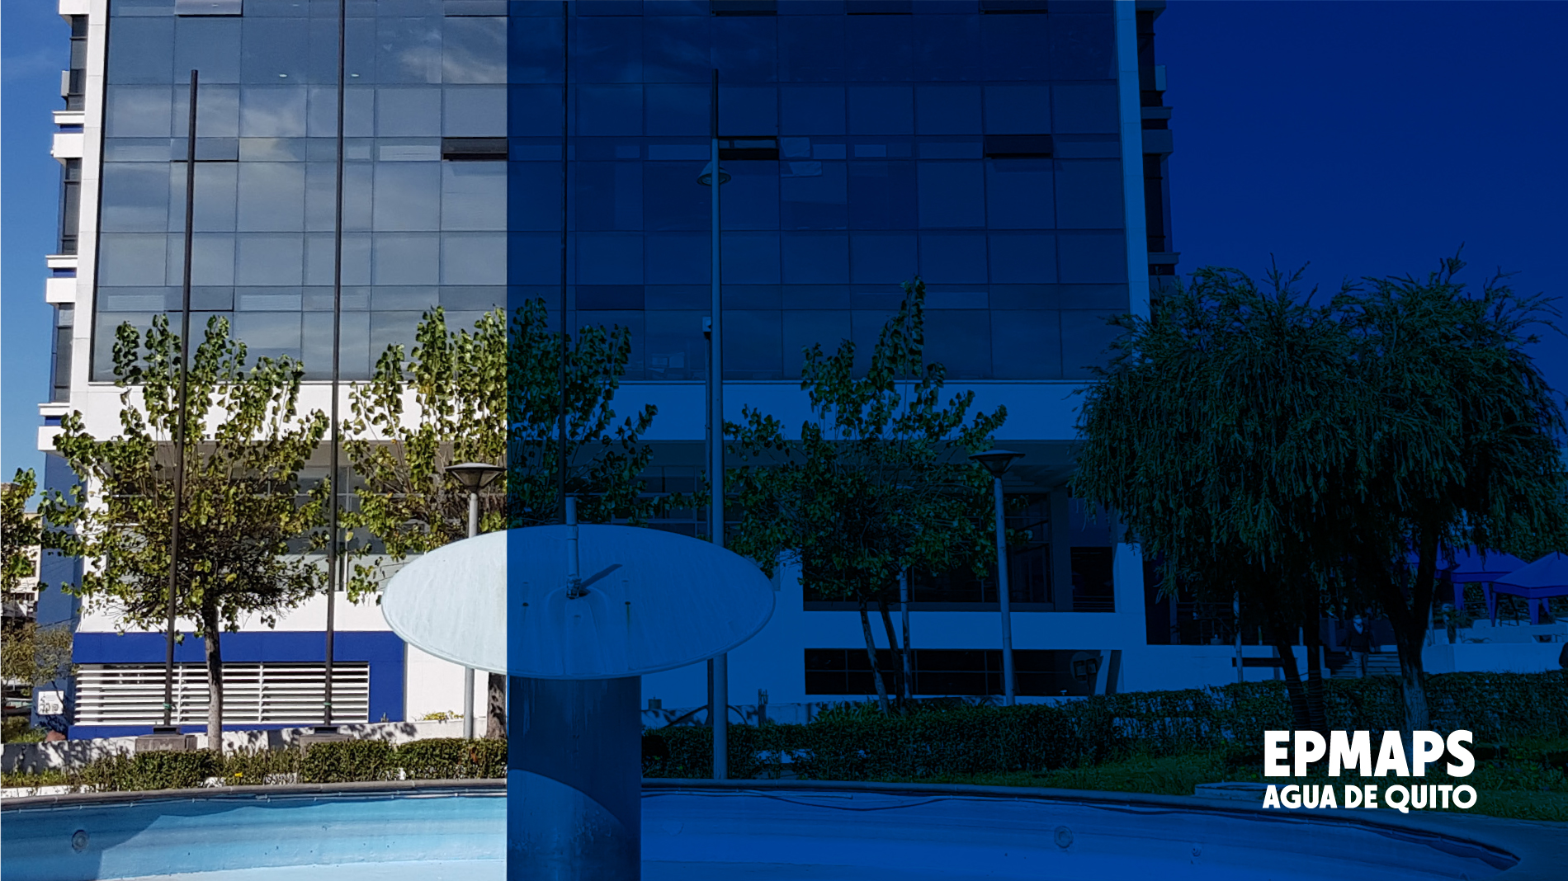
MANTENIMIENTO DE LAS ESTRUCTURAS

Slide 7
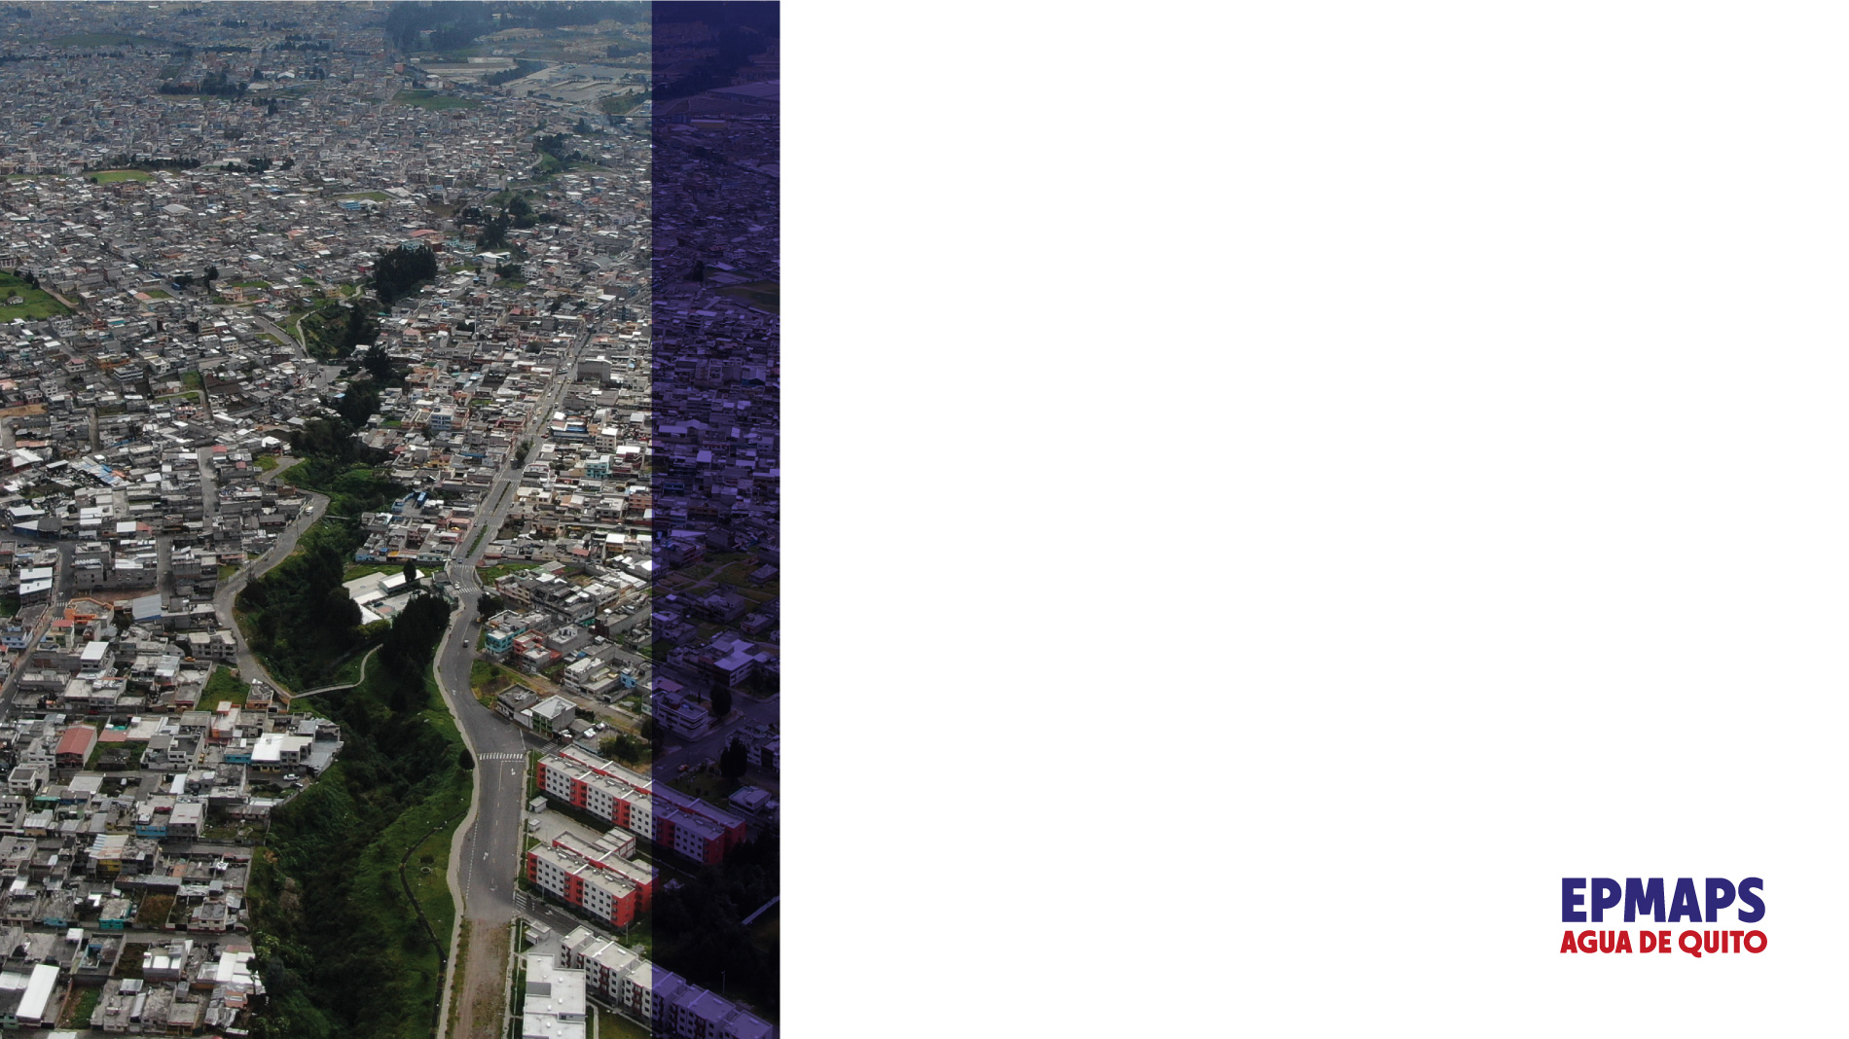
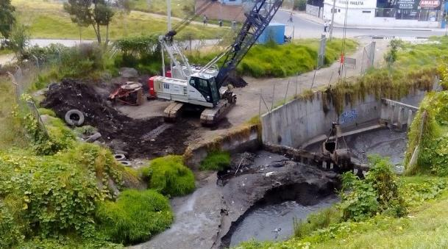
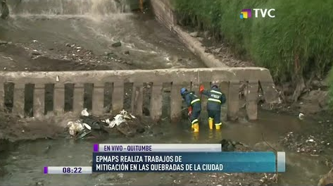
La EPMAPS a través de la Unidad de Mantenimiento de Captaciones y Quebradas realiza el monitoreo y mantenimiento 2 veces por año y con inspecciones permanentes, de las 135 estructuras de captación existentes en todo el DMQ.

Slide 8
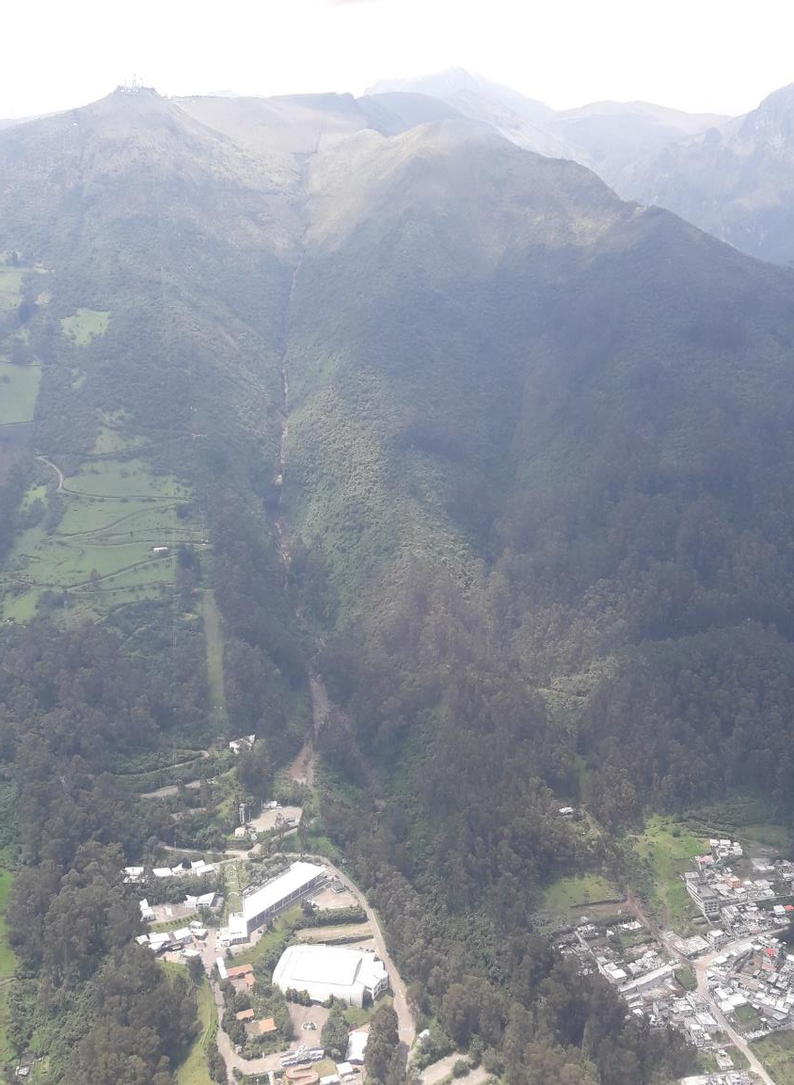
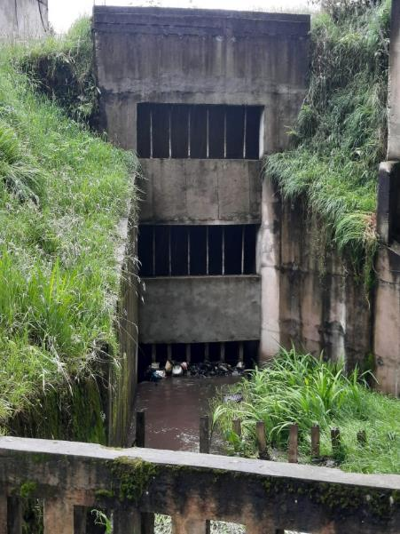
La Quebrada El Tejado fue inspeccionada el 22 de septiembre y el 14 de diciembre de 2021. Las estructuras estaban totalmente operativas.

Slide 9
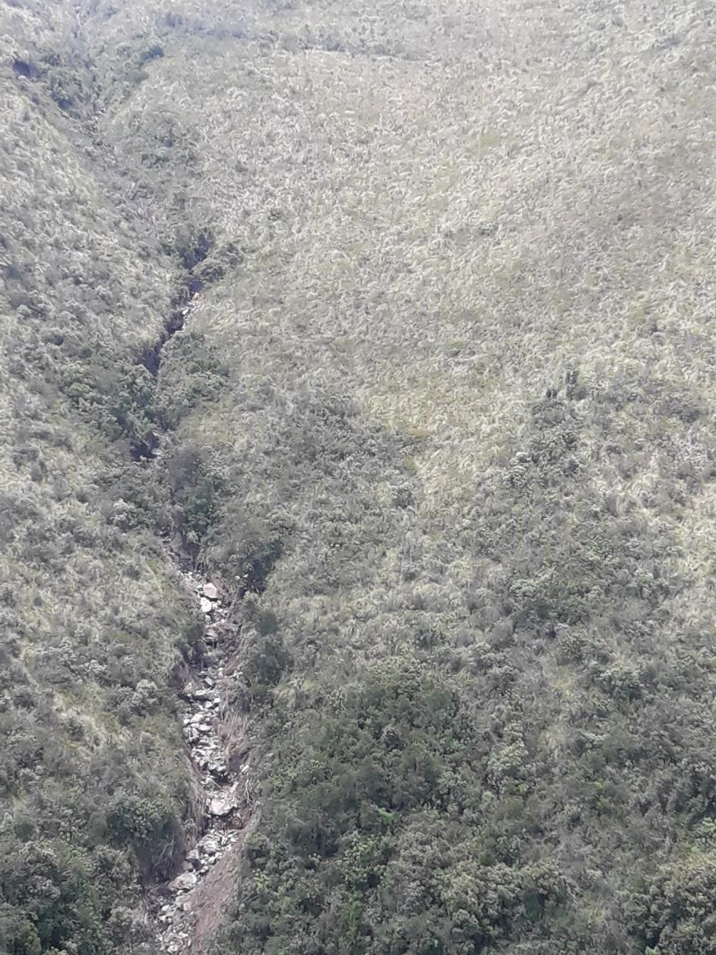
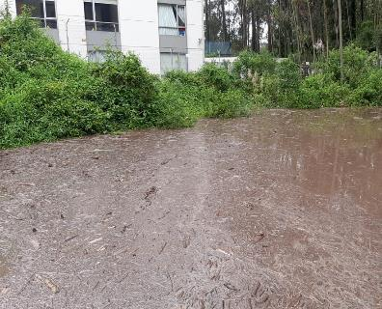
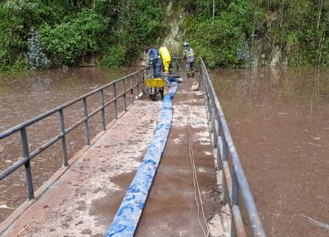
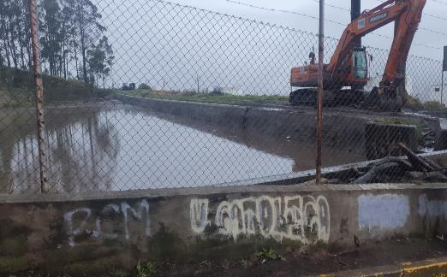
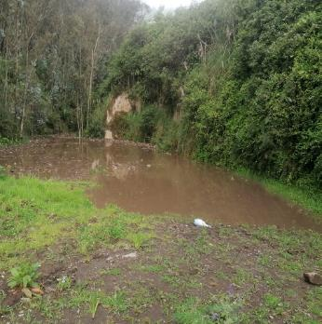
Estos trabajos han permitido evitar afectaciones en la zona poblada de la ciudad en varias situaciones:
Estructura Caicedo, diciembre 2021
Estructura San Isidro Media y San Isidro Reservorio (Osorio), diciembre 2021
Estructura armero - Ascázubi, enero 2022

Slide 10
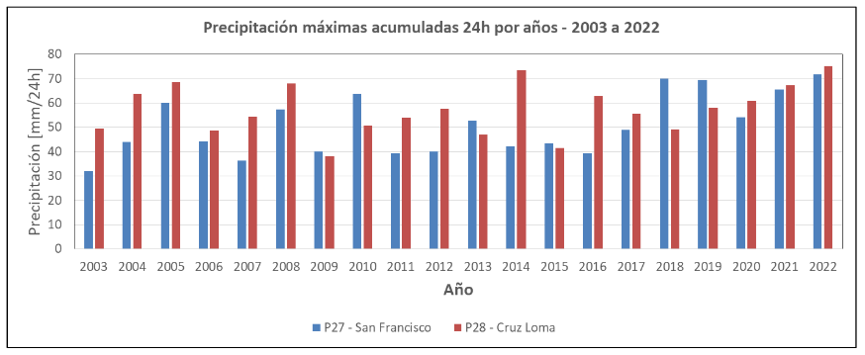
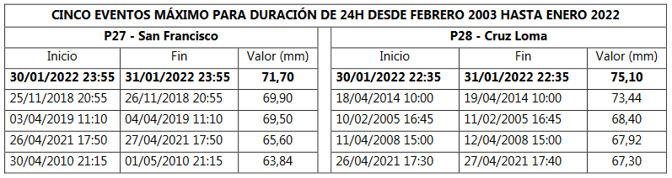


Slide 11
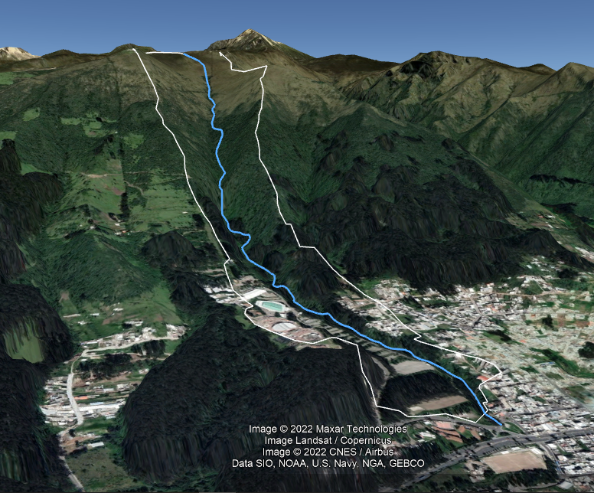
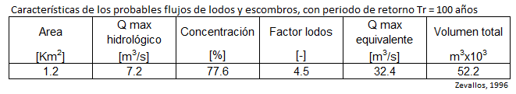
EVENTO DEL 31 DE ENERO DE 2022
CONDICIONES DE LA CUENCA
DE LA QUEBRADA EL TEJADO
No se evidencia deforestación en esta cuenca específica.
Tiene una pendiente promedio de 40%.
Se estima que el volumen de material acarreado por la quebrada fue superior a 20 o 30 mil m^{3.}

Slide 12
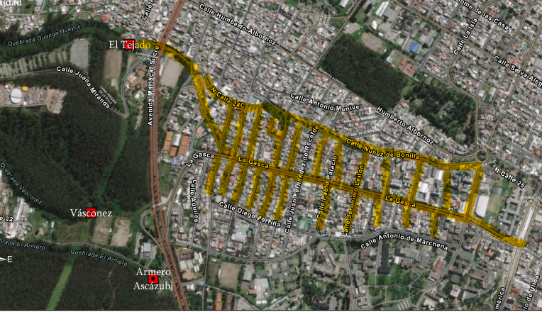
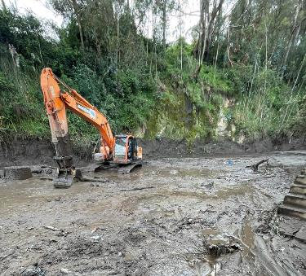
EVENTO DEL 31 DE ENERO DE 2022
DESCRIPCIÓN DEL EVENTO
La cantidad de lodo y agua, acompañado de piedras de grandes dimensiones excedieron la capacidad de embalse de la estructura, lo que provocó que la estructura se entierre y el material excedente fluya por las calles Berrutieta, N24C y Núñez de Bonilla, principalmente.

Slide 13
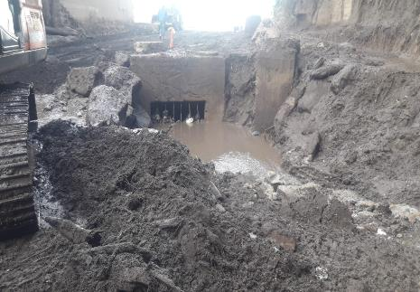
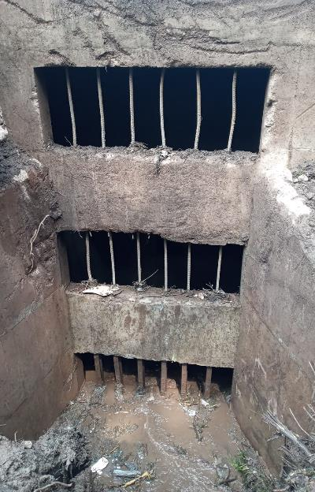
AVANCES HASTA LA FECHA
DESCRIPCIÓN DEL EVENTO
Se ha logrado liberar totalmente la torre de captación en la estructura de la Quebrada El Tejado; por lo que se continúa con el desalojo del material acumulado en el reservorio.
Se mantienen hidrosuccionadores operativos, cuadrilla manual y maquinaria en la zona afectada colaborando con la limpieza.
Se ha bajado el nivel de agua en la estructura Armero y, actualmente, se está retirando la palizada existente.

Slide 14
ACCIONES A FUTURO

Slide 15
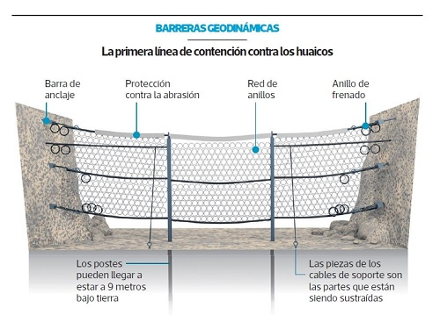
ACCIONES A TOMAR
DESCRIPCIÓN DEL EVENTO
Considerar la instalación de mallas de acero dinámicas en los cauces de las Quebradas para detener las rocas u objetos de gran magnitud que puedan colapsar las estructuras de captación.
Elaborar los estudios de ampliación de la zona de embalse y ejecutarlo con los recurso ahorrados del proyecto de agua y saneamiento del BID.
Sistema de alerta temprana con sensores de nivel y sirenas
Convenio con el INAMHI para el uso del radar hidrometeorológico para pronósticos.
Fuente: www.peruconstruye.net

Slide 16
ACCIONES A TOMAR
Estudios
Obras

Slide 17
¡GRACIAS!

